Slide 1
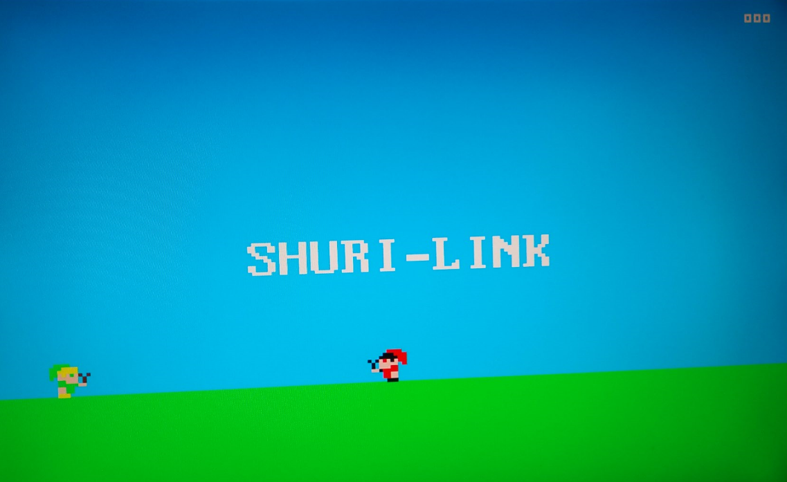
Projecto de Sistemas Digitais Shuri-Link
João Ferreira José Castanheira

Slide 2
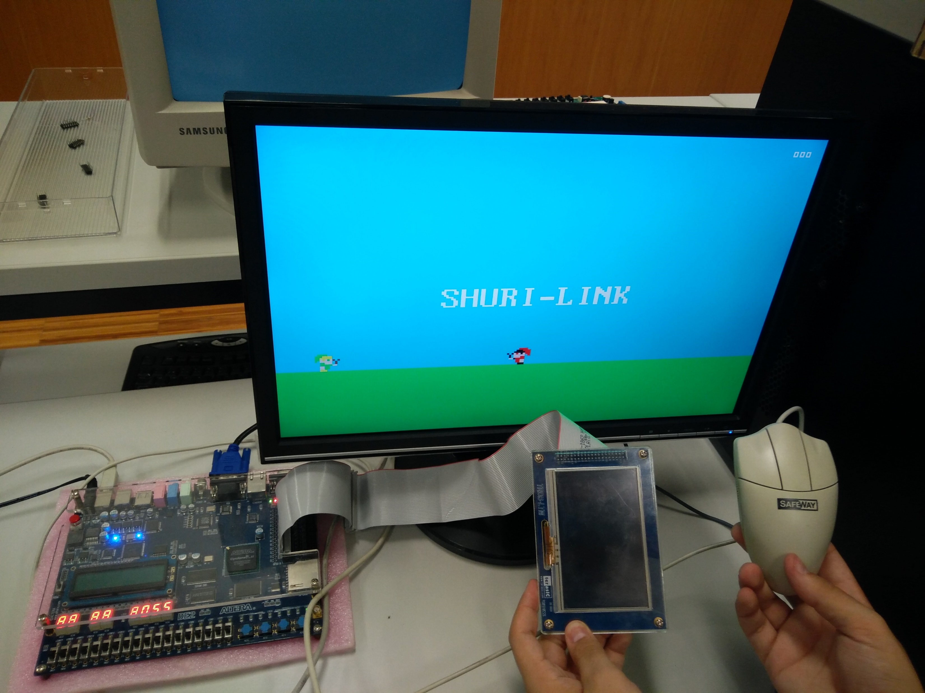
Material Utilizado
• FPGA Altera DE2 Cyclone II
• Touchscreen- TRDB LTM
• Rato com conexão ps/2
• Visor VGA

Slide 3
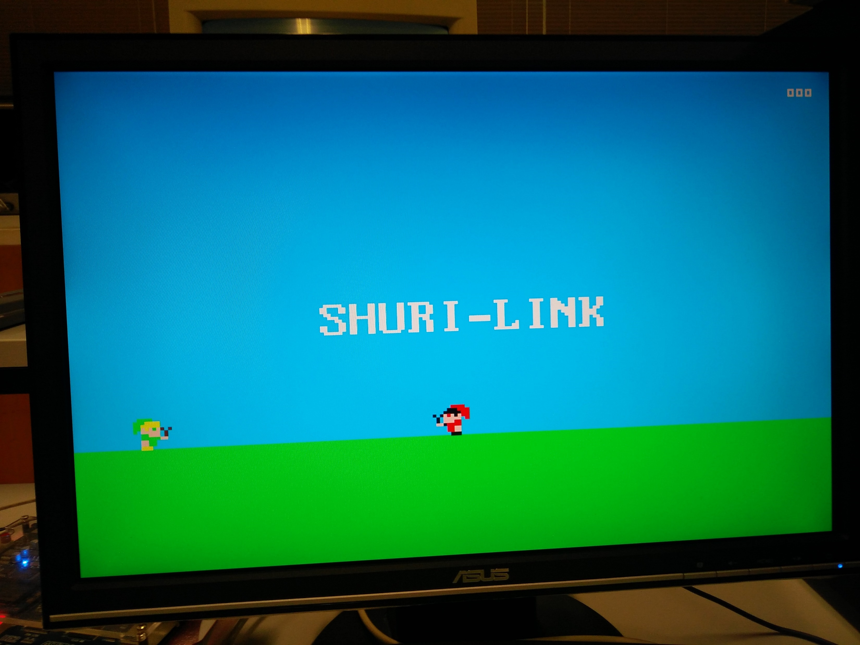
Funcionamento Básico
• O utilizador selecciona uma força
• A força é aplicada a um projéctil
• Verifica-se se acerta no alvo
• Caso acerte no alvo, aumenta o score

Slide 4
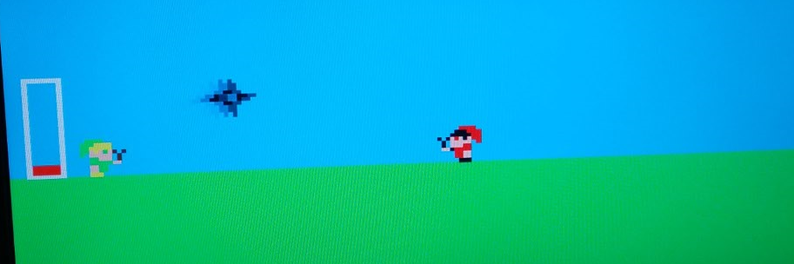
Instruções
• Botão direito do rato
Start Game
•Botão esquerdo do rato
Selecionar a força
• Touchscreen
Start Game
Selecionar a força
• Key[1]
Game Over menu
• Key[2]
Main menu

Slide 5
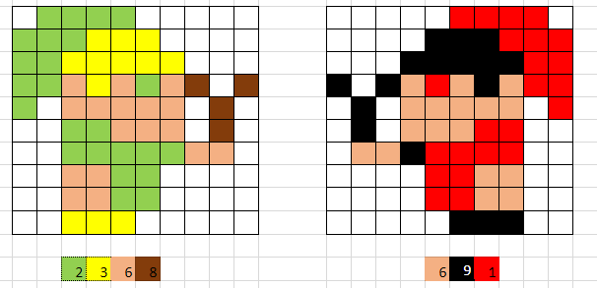
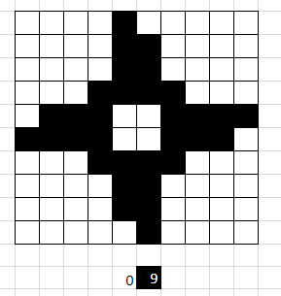
Desenvolvimento das sprites

Slide 6
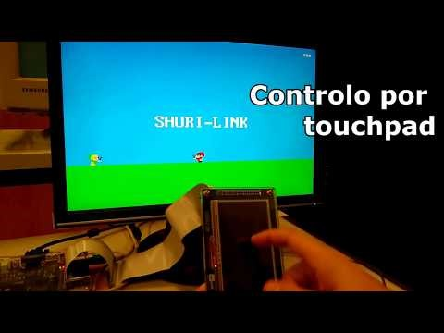
Vídeo de teste

Slide 7
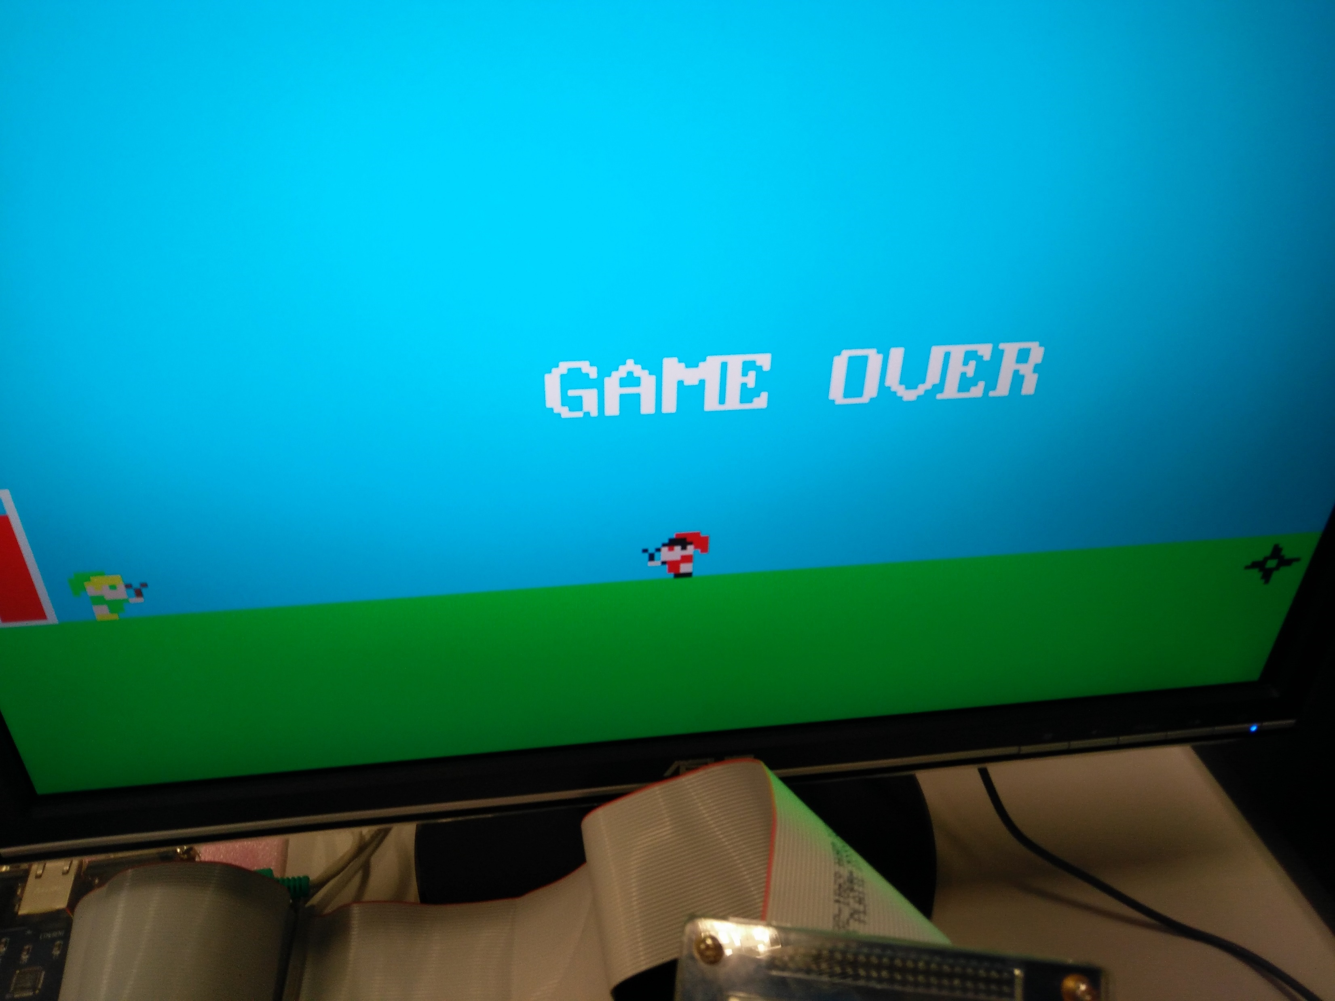
Fim

